Slide 1
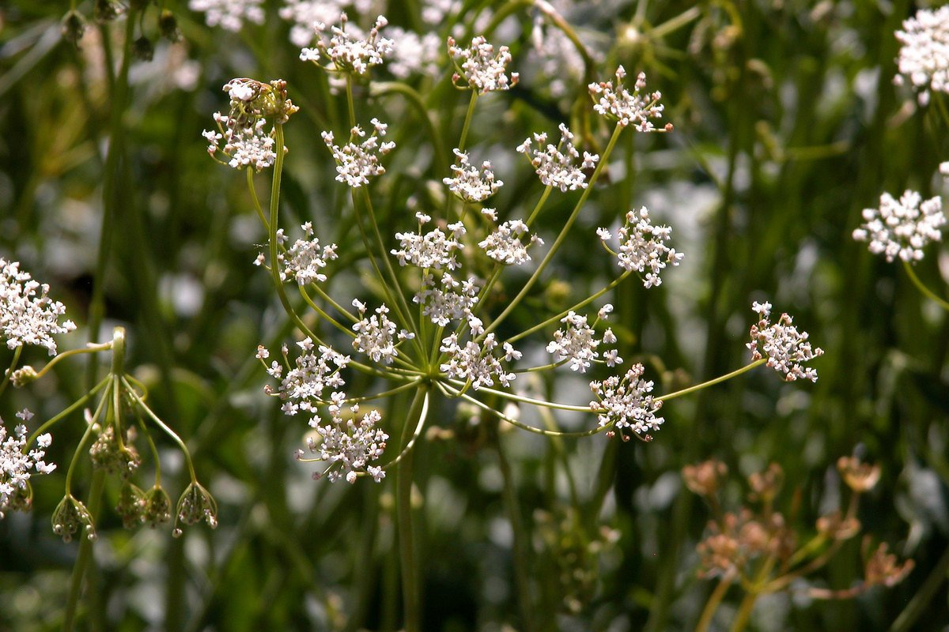
Анис
Подготовила: студентка 323 группы лечебного факультета Тембулатова З.З.

Slide 2
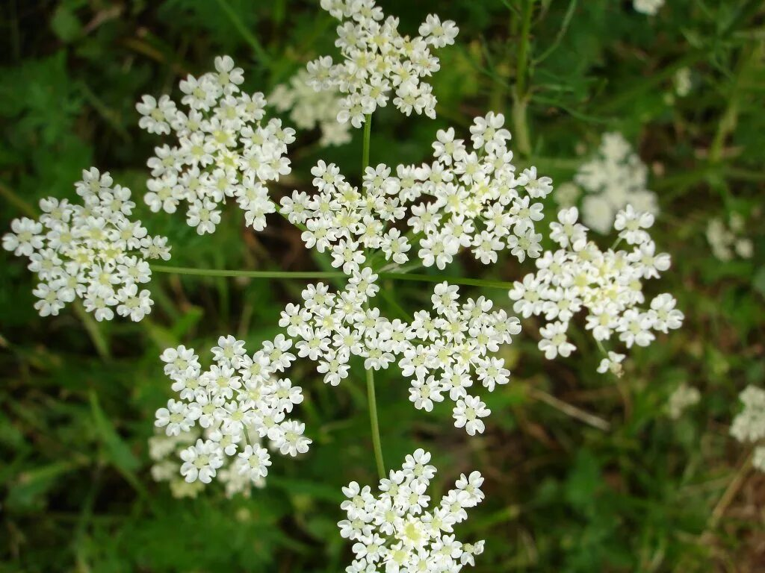
Зрение лучше и крепче желудок у нас от аниса. Сладкий анис, несомненно, и в действии лучше гораздо.

Slide 3
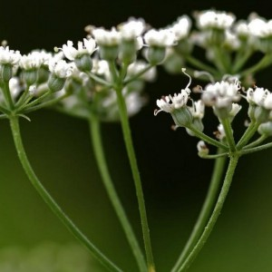
Анис обыкновенный, Pimpinella anisum, Anisum vulgare, Anisum officinarum, Anise – это все название одного растения, которое, впрочем, не надо путать с другим анисом, китайским, известным еще как бадьян настоящий. Именно китайское растение дает плоды в виде звездочки. Сейчас мы говорим о совсем другой траве. Плоды аниса обыкновенного – это семена-полуплодики с 5 ребрами
Это травянистое растение принадлежит к семейству сельдерейные и может вырастать до метра в высоту. Из тонких веретенообразных корней прорастают рифленые стебли и листья, которые образуют перистые лопасти. Весной на растениях появляются белые цветы с нежным сладким ароматом. В конце августа – начале сентября из них формируются семена. Родными землями для этого растения являются Египет, Малая Азия, Греция. Хотя в настоящее время при создании благоприятных условий анис способен расти практически в любом уголке Земли.

Slide 4
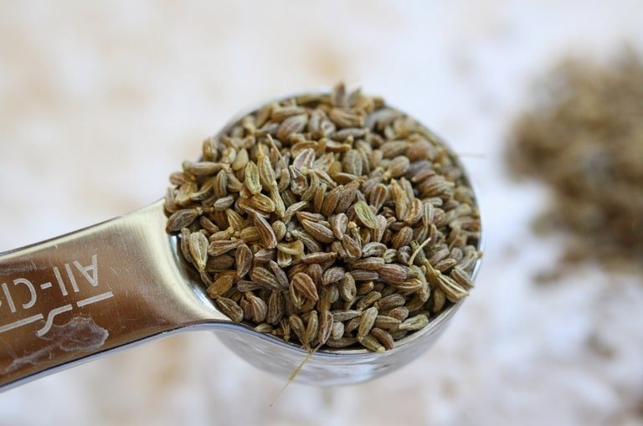
Семена аниса на 18 % состоят из белков, на 8-23 % – из жира, на 2-7 % – из эфирных масел, на 5 % – из крахмала, 12-25 % состава – это клетчатка, остальное – влага

Slide 5
Семена обладают восхитительным ароматом благодаря высокой концентрации эфирного масла анетола. Также они служат источником железа, магния, кальция, цинка, марганца, калия, меди. Эти минералы необходимы для поддержания работы сердца, правильной циркуляции крови, здоровья костей, а также помогают превращать пищу в энергию. Витамины группы В, входящие в состав анисовых семян, важны для функционирования головного мозга

Slide 6
История использования человеком аниса в качестве лекарства с пряным ароматом насчитывает, по крайней мере, 4 тысячи лет. Как предполагают историки, все началось из Египта. Там, согласно древним записям, растение применяли в качестве диуретика и для лечения зубной боли. В древнегреческих медицинских записях есть упоминание об анисе как средстве для улучшения работы органов дыхания, болеутоляющем, а также мочегонном средстве и как об облегчающем жажду растении

Slide 7
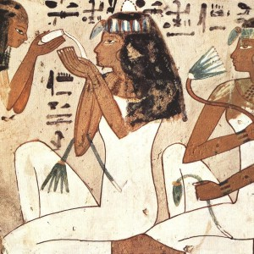
С 1800-х годов началась эпоха коммерческого использования масел аниса. Затем растение заметили производители косметики и моющих средств. В пищевой промышленности оно известено как пряная добавка к самым разным категориям продуктов, включая спиртные напитки, молочное, желе, пудинги, мясо, конфеты. Эфирное масло аниса, а также чаи из него широко применяют в медицине

Slide 8
Лечебные свойства аниса:
облегчает отхаркивание;
избавляет от вздутия живота (в том числе и у детей);
выступает как спазмолитик;
работает как антисептик;
успокаивает кашель при бронхите и астме;
снимает боли при ларингите и фарингите;
избавляет от бессонницы; стимулирует аппетит;
снимает спазмы в животе; уменьшает тошноту.

Slide 9
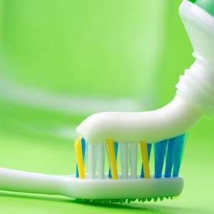
Помимо названных лечебных эффектов, известны и другие свойства этого растения. В частности, благодаря антибактериальному действию, анис вводят в состав некоторых зубных паст. Его противовоспалительные свойства сравнивают с эффектом от аспирина. Благодаря антиоксидантным свойствам, анисовое эфирное масло защищает клетки ДНК от свободных радикалов и предотвращает образование злокачественных опухолей.

Slide 10
Существует мнение, что анис способен снижать холестерин. 60-дневной опыт показал: ежесуточное потребление семян в порошке снижает уровень сахара в крови на 36 %, а также регулирует концентрацию холестерина и триглицеридов. Измельченные семена аниса, нанесенные на лоб, шею или виски, избавляют от головной боли, в частности, при приступах мигрени. Опыты на крысах показали, что анис способствует усвоению железа, тем самым служит профилактическим средством против анемии. Также это растение обладает успокоительными свойствами. Входящие в состав аниса тимол, линалол, терпинеол и эвгенол уменьшают проявление нервозности и беспокойства. Интересно, что анис (семена) принадлежит к группе растений-афродизиаков. Кроме того, он обладает легким слабительным и мочегонным эффектами

Slide 11
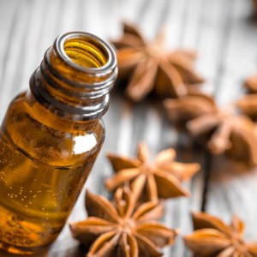
Анисовое масло получают из семян травы путем паровой дистилляции. Наиболее качественный продукт получается из спелых семян, расположенных в центре зонтика. Спектр применения анисового масла чрезвычайно широк – от пищевой промышленности до фармакологии. Химический состав анисового масла варьируется в зависимости от места, где росла трава. В большинстве случаев 80-90 % вещества – это анетол, который дает специфический запах продукту, а также некоторые другие химические элементы

Slide 12
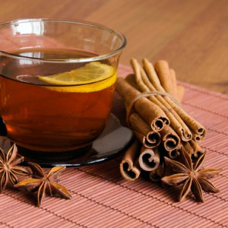
Когда болезнь затянула горло и трудно глотать, донимает кашель любого происхождения (бронхиальный, аллергический, астматический или после курения), избавиться от неприятных симптомов поможет анисовый чай. Готовят его из свежих или сухих семян растения. Другое полезное свойство чая – лечение метеоризма, избавление от чувства тяжести после переедания, и, как имбирь, анис избавляет от тошноты. Если подсластить напиток медом, можно получить альтернативу калорийным напиткам, а антибактериальные свойства аниса освежат дыхание после чаепития

Slide 13
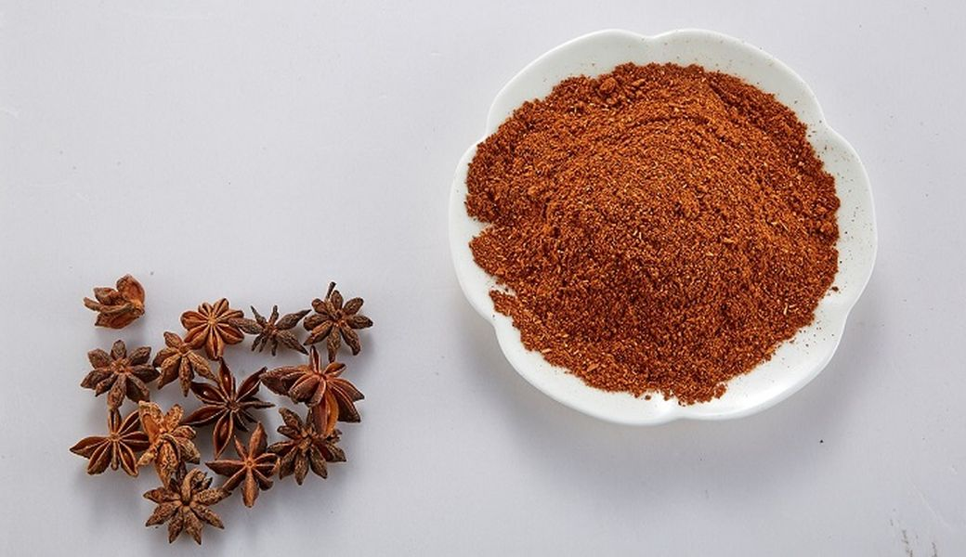
В комбинации с сассафрасовым маслом растение выступает средством для уничтожения насекомых-вредителей (моли, клопов, тараканов, вшей).
Рыбаки добавляют анис в состав приманки.
В пищевой промышленности как приправу его добавляют к мясу, рыбе, в супы и соусы, соленья и кондитерские изделия.

Slide 14
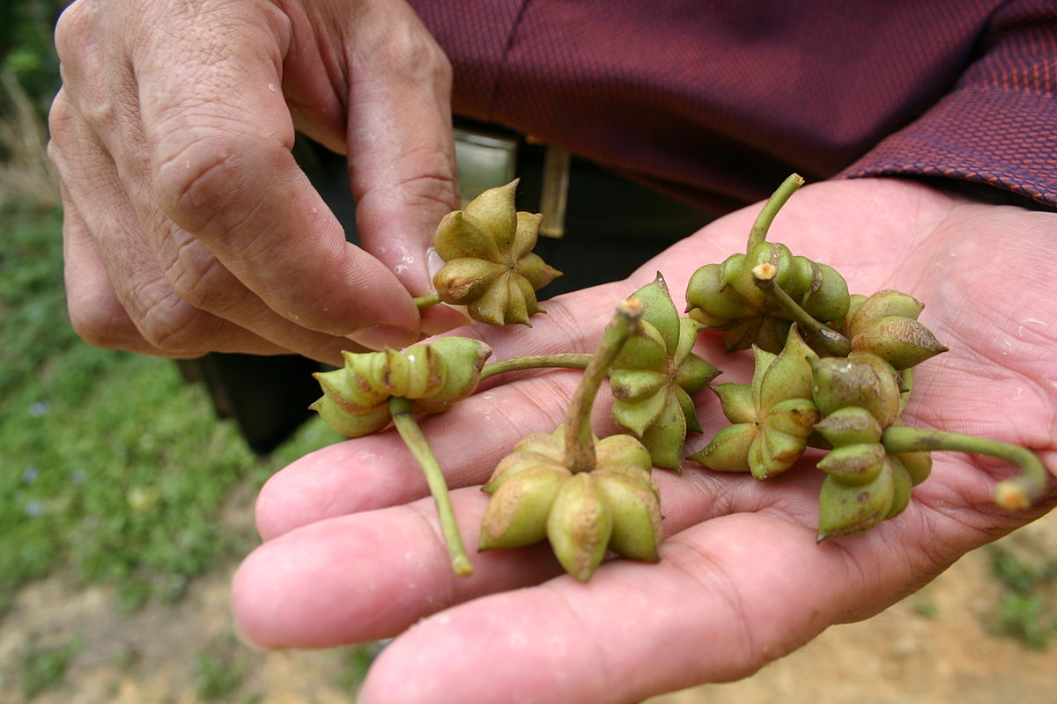
После сбора урожая семена аниса сушат в специальных лотках, пока они не станут серовато-коричневыми. Затем их можно измельчить до состояния порошка и хранить в герметично закрытой таре либо использовать в цельном виде.

